Slide 1

A new European Laboratory.
Un nouveau laboratoire Européen
Formé en 2020 de la fusion de 5 Laboratoires d’Orsay
CSNSM Centre de Sciences Nucléaires et de Sciences de la Matière
IPN Institut de Physique Nucléaire
IMNC Imagerie et Modélisation en Neurobiologie et Cancérologie
LAL Laboratoire de l’Accélérateur Linéaire
LPT Laboratoire de Physique Théorique

Slide 2
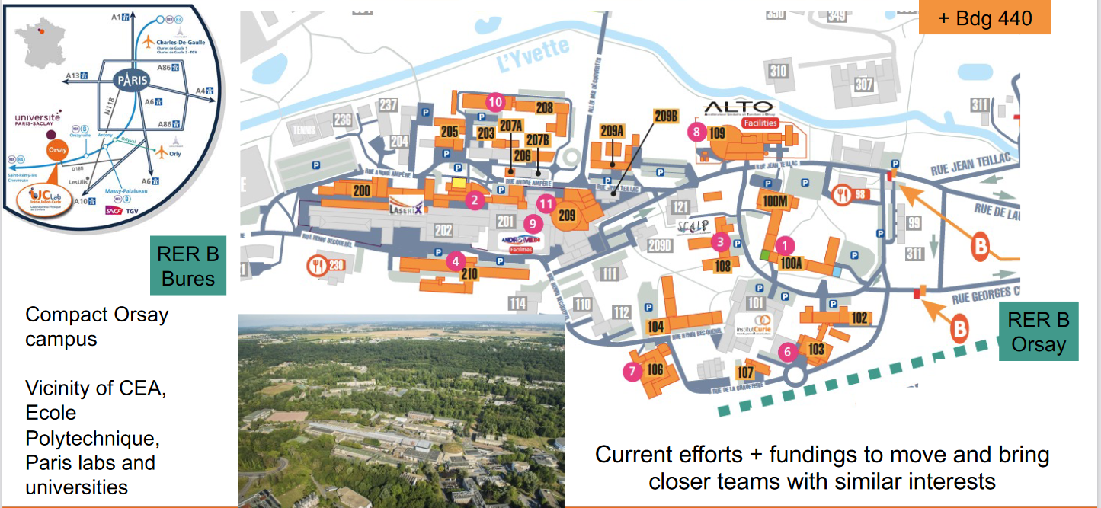
IJCLab : Situé sur le Campus d'Orsay, à 30 km au sud de Paris, Campus Paris-Saclay.
IJCLab occupe une grande partie du Campus d'Orsay (~50000m²)
IRFU/CEA même Campus
Plan financier (CPER) pour le renouvellement des bâtiments et des infrastructures de recherche
20,6M€ 2016-2021
9,1M€ 2022-2027

Slide 3
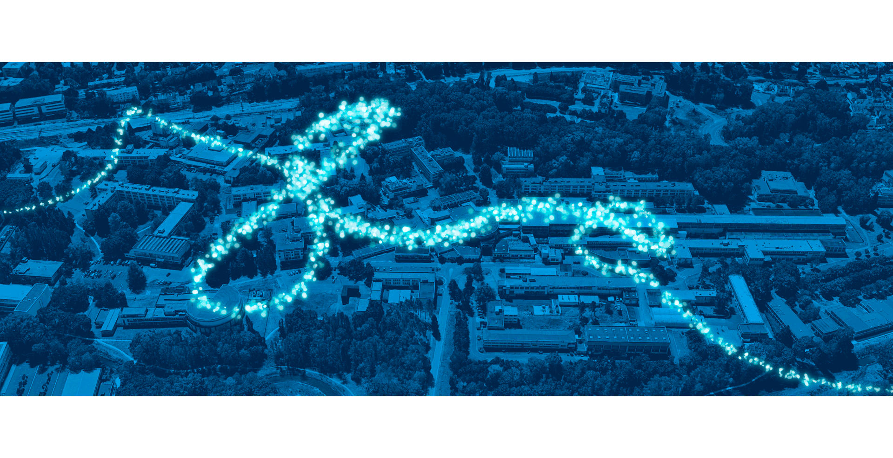

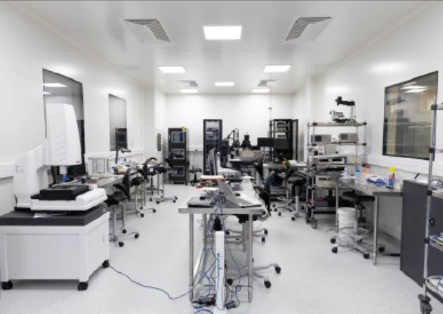
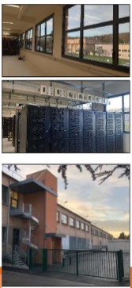
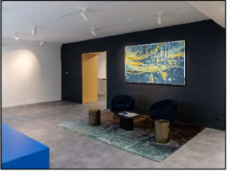
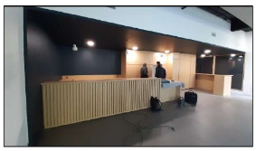

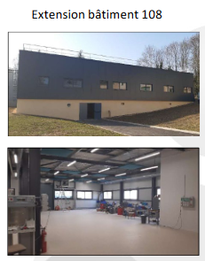
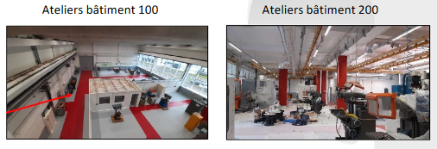
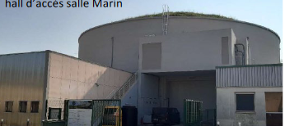
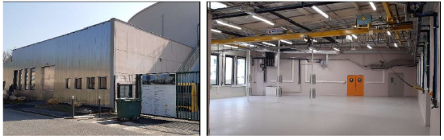
La rénovation de la Vallée d’Orsay se poursuit autour de Grands Instruments !
PSI-Silicon
MOSAIC
Vacuum & Surfaces
ThomX and PERLE
Restructuration du Hall D1-D2, de l’IGLOO, bat 201

Slide 4
IJClab en bref- I
~730 membres (530 permanents)
L'un des plus grands laboratoires du
CNRS / Paris-Saclay / Université de Paris
Dans le réseau des grands laboratoires européens (LDG)
7 Pôles de recherche
31 équipes de recherche et 2 services
1 pôle d'ingénierie
4 Départements
1 Pôle Administration
3 Divisions + 1 Service
5 Services support
5 Plateformes (avec utilisateurs externes)
+ plusieurs plateformes techniques

Slide 5


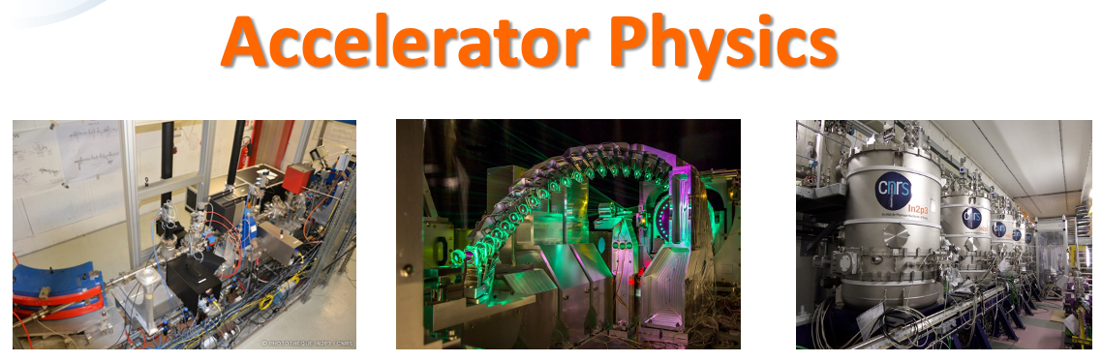

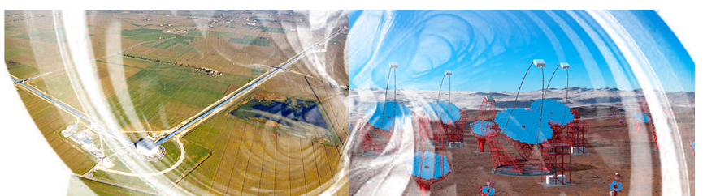
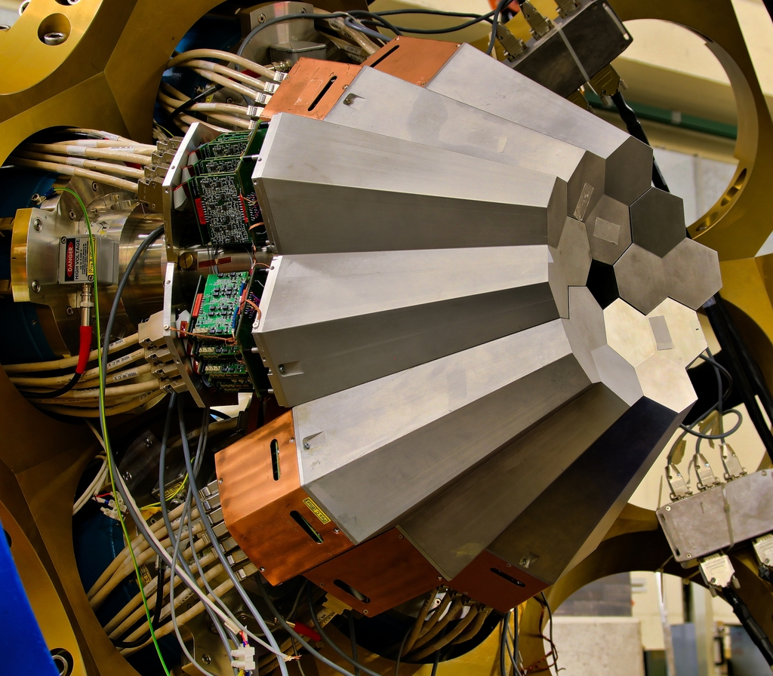
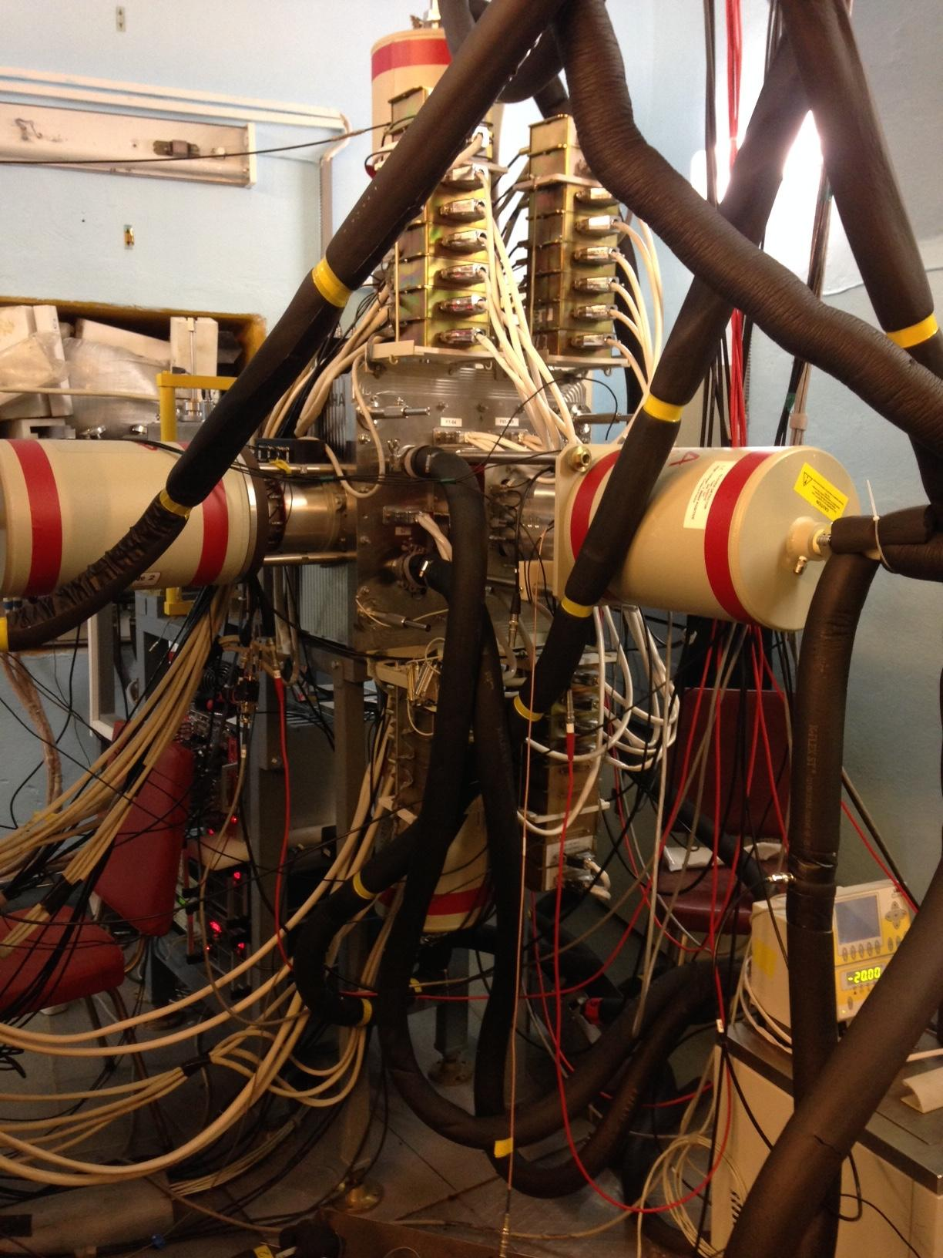
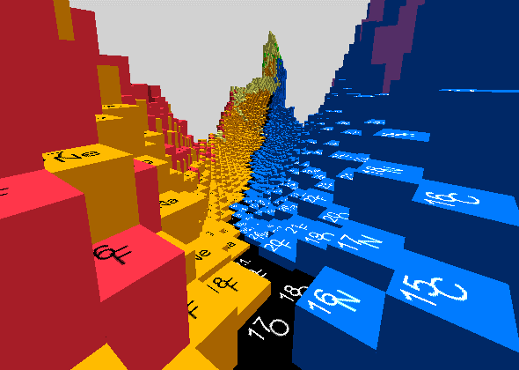
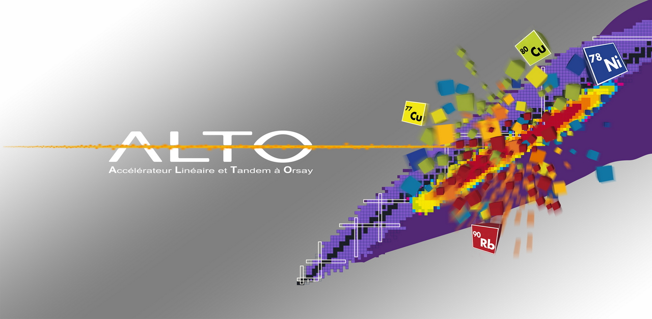
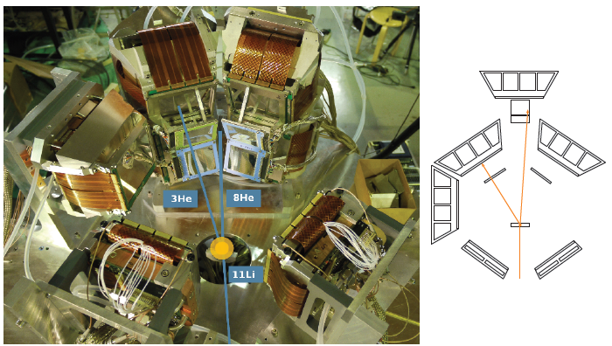
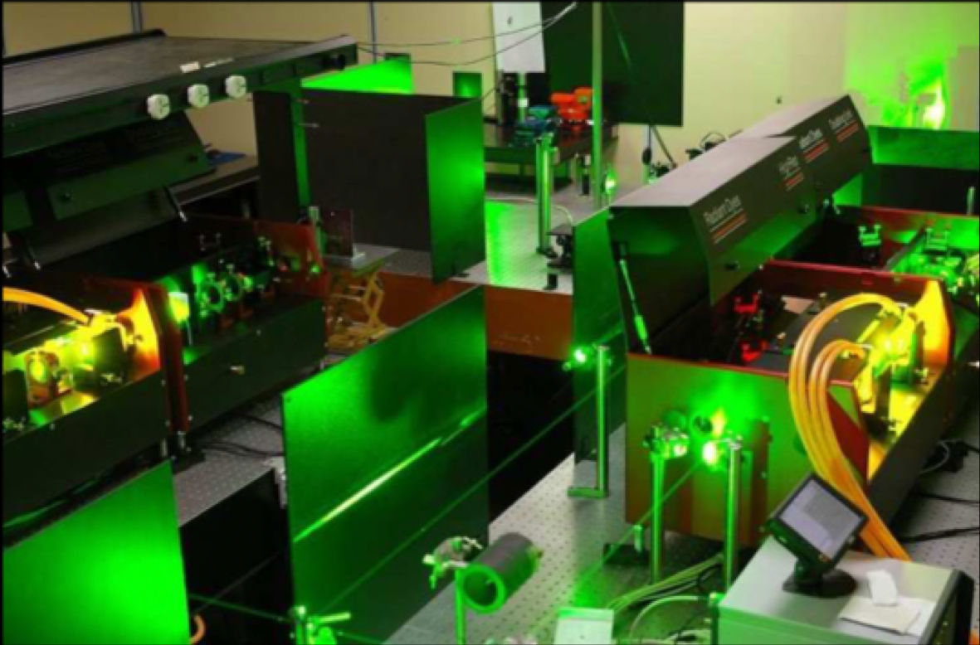
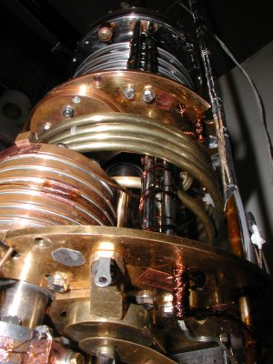


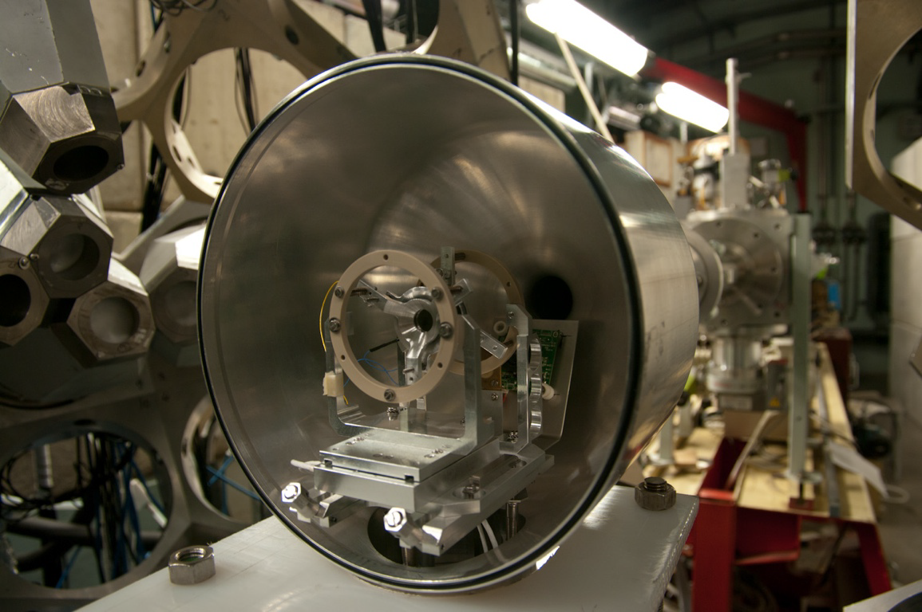
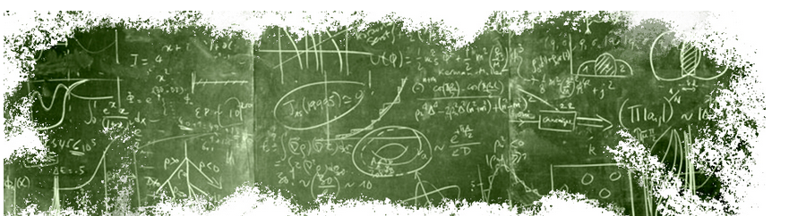
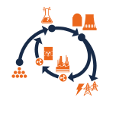

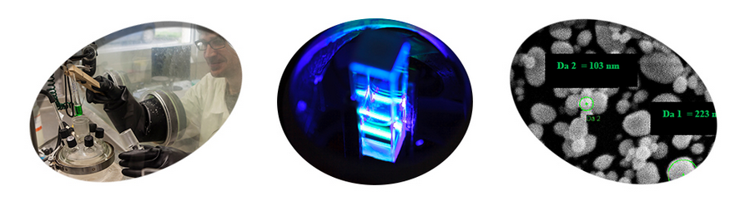
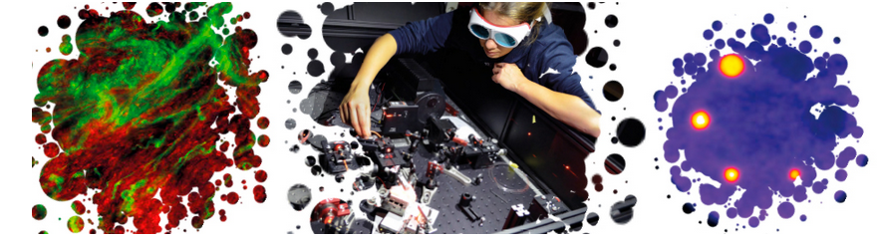
IJClab en bref
L'ensemble des thèmes de la "physique des deux infinis" avec la présence de pôles historiques/existants forts, de pôles émergents et d'activités aux interfaces.
~ 87
~ 64
~ 67
Including RF and cryogenic services
Théorie
~ 79
Energie et Environnement
~ 107
~ 40
Santé
~ 23
~ 107
~ 120 PhD

Slide 6
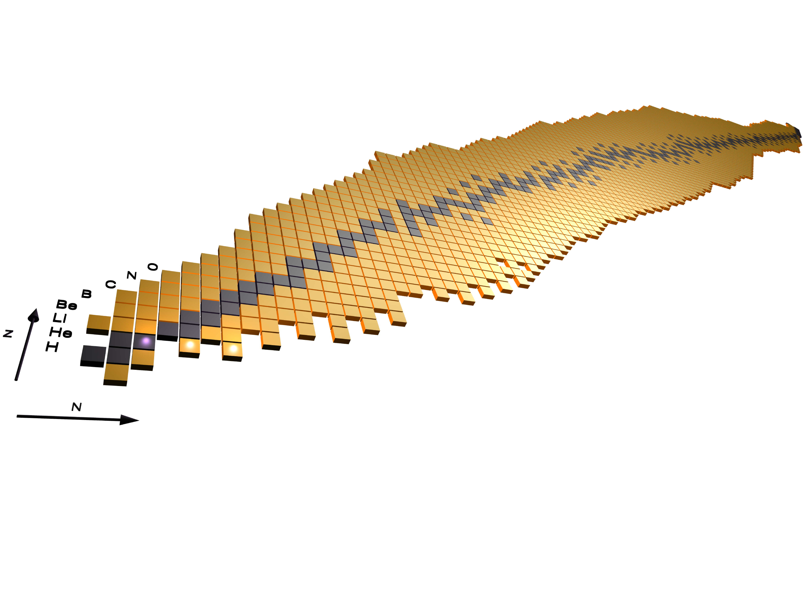
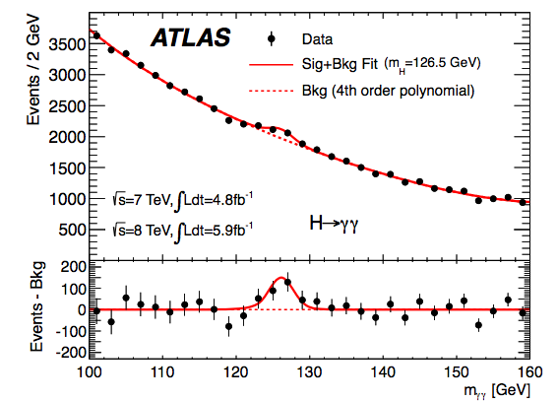
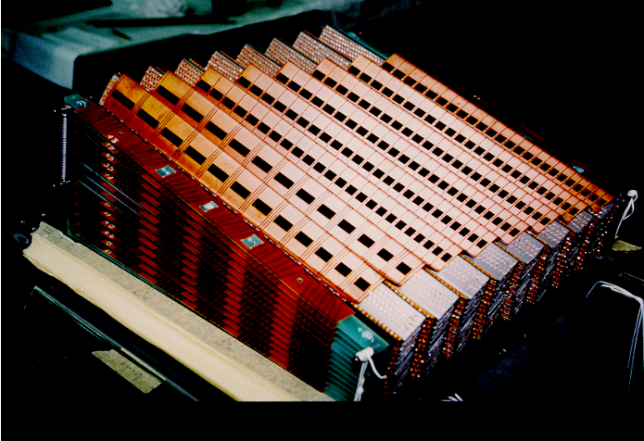
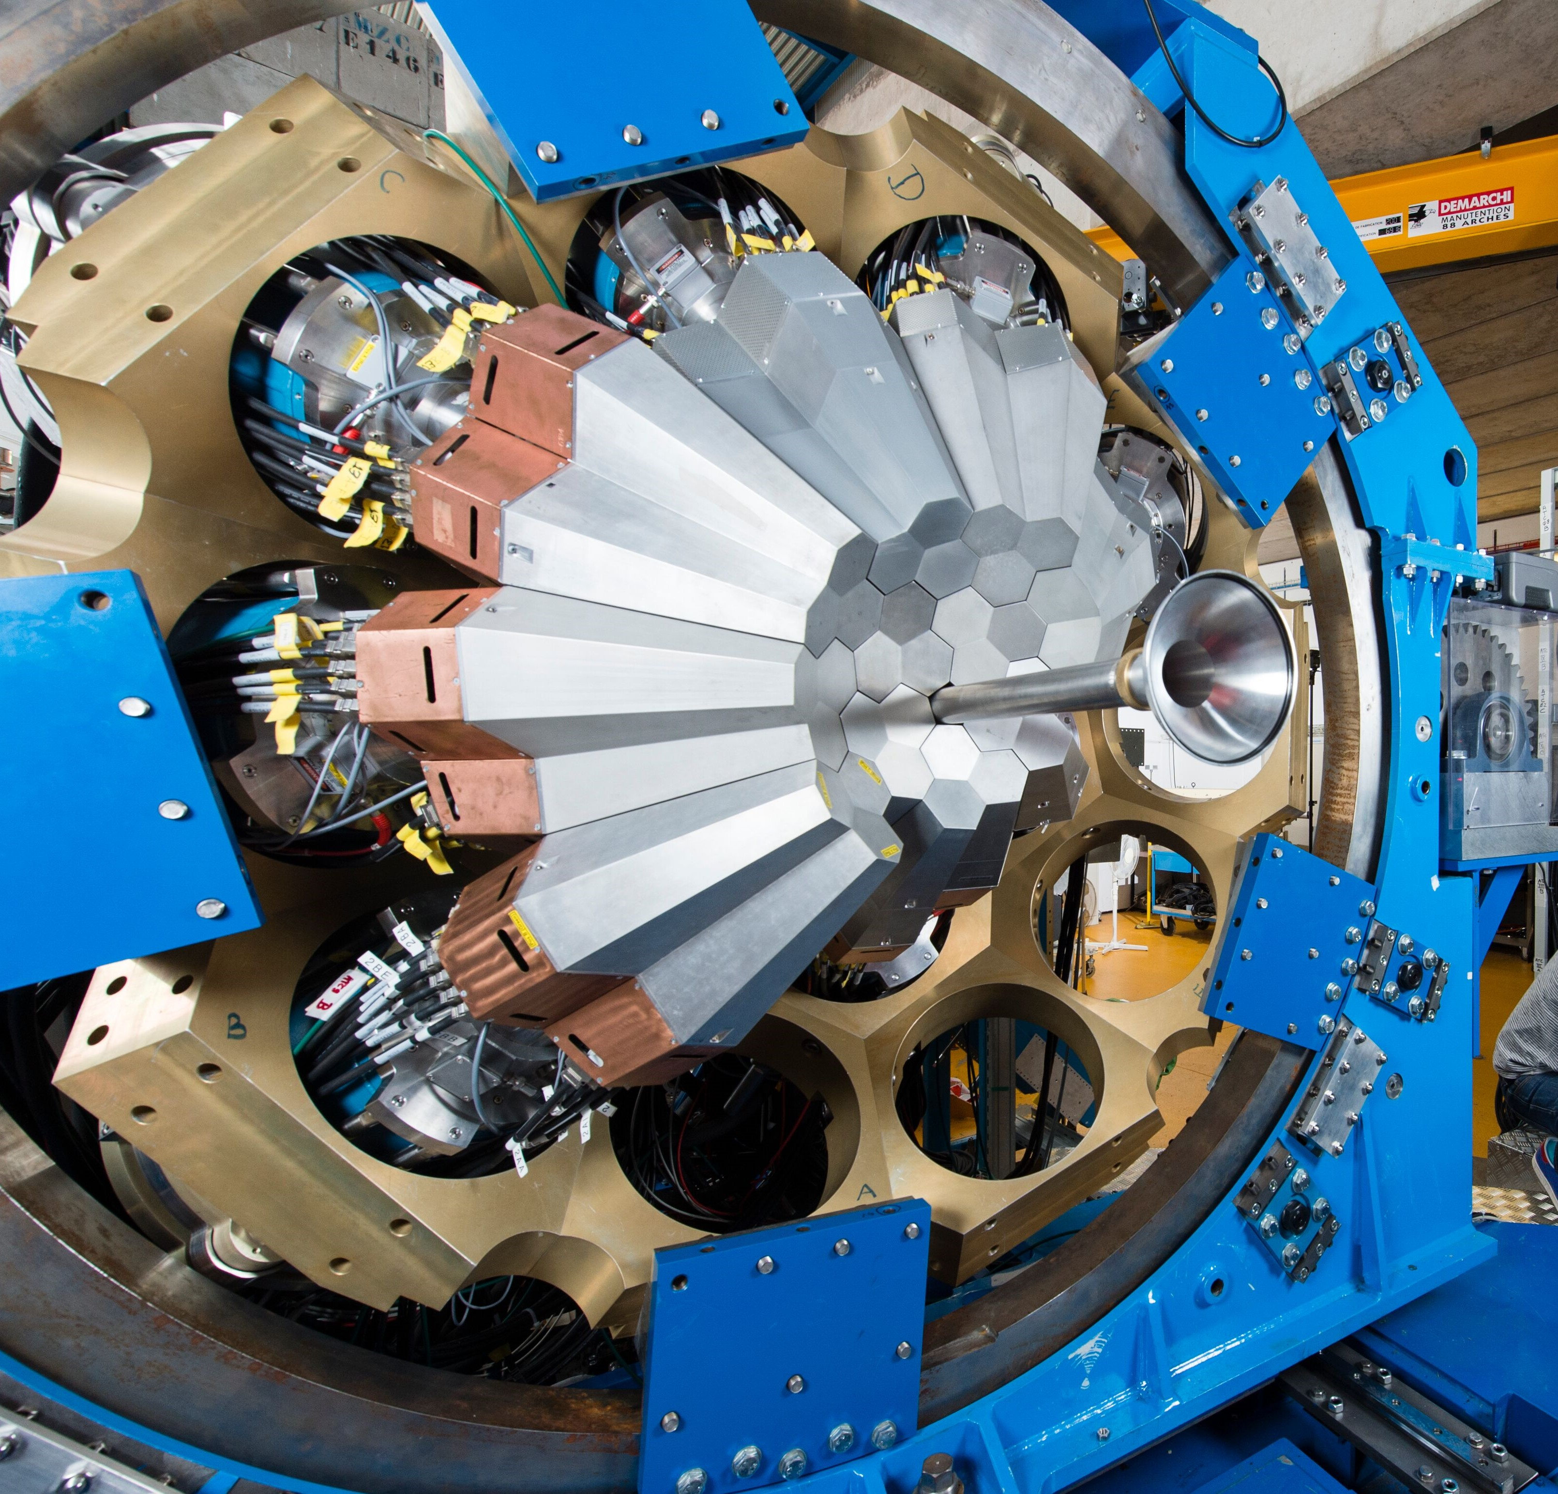
IJCLab les thématiques
Sonder la matière à petite distance/à haute énergie E=hc/λ, découvrir de nouvelles particules E=mc²
propriétés émergentes d'une interaction effective
Extreme en spin
Le modèle standard et la découverte du boson de Higgs !
La pièce manquante du modèle standard
Extreme en mass
Extreme en isospin
Physique Nucléaire
Physique des Particules
Comprendre les éléments constitutifs de la matière, leurs interactions,
et comment les propriétés de la matière en découlent

Slide 7
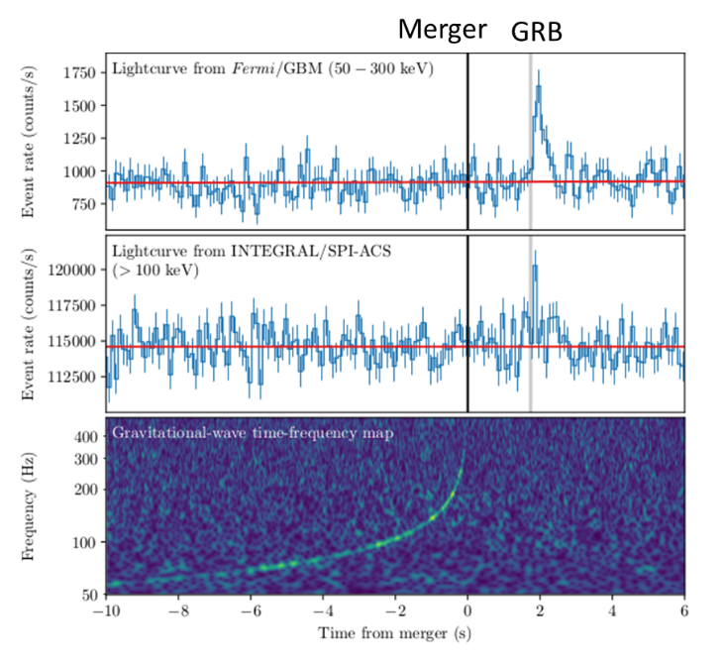
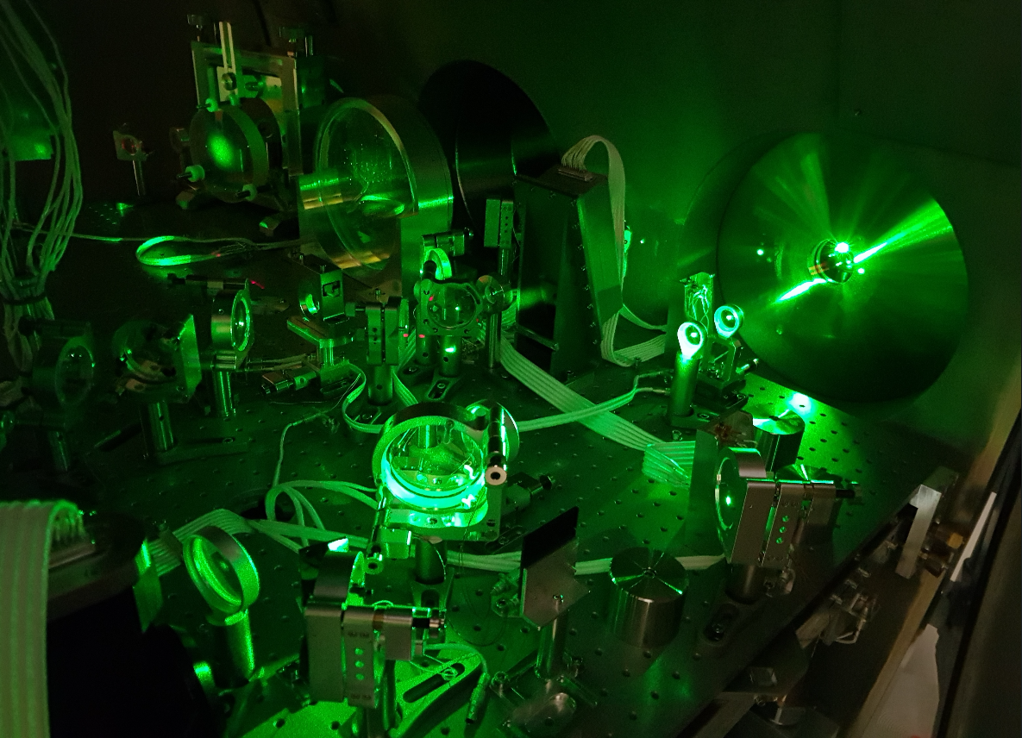
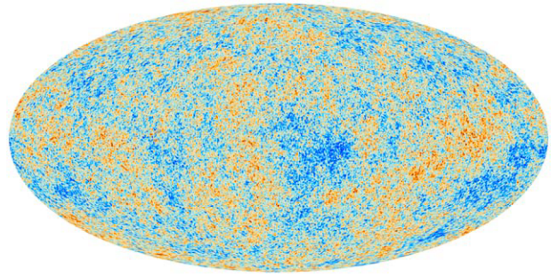
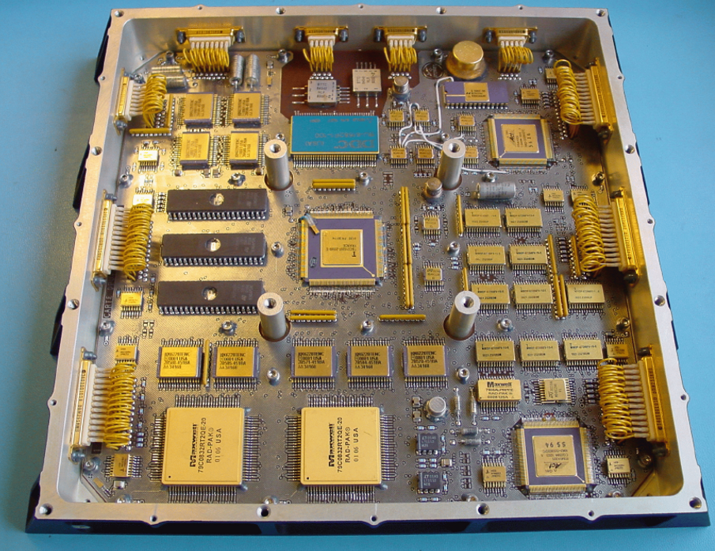
IJCLab les thématiques
Les hautes énergies participent également à l'étude des phénomènes violents de l'Univers
avec des liens naturels avec la physique des hautes énergies
L'observation des ondes gravitationnelles LIGO/VIRGO
Ondes spatio-temporelles, observation directe des trous noirs /autres objets compacts
L'univers primitif vu par le CMB !
La première photo de l'univers
ASTROPARTICULE
Événements astrophysiques (rayons cosmiques de haute énergie, fusion de trous noirs, relativité générale...)
Cosmologie
(évolution de l'Univers, inflation, grandes structures, matière et énergie sombres)

Slide 8
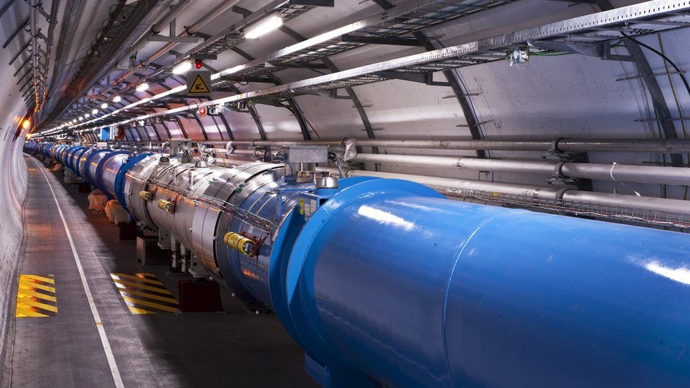
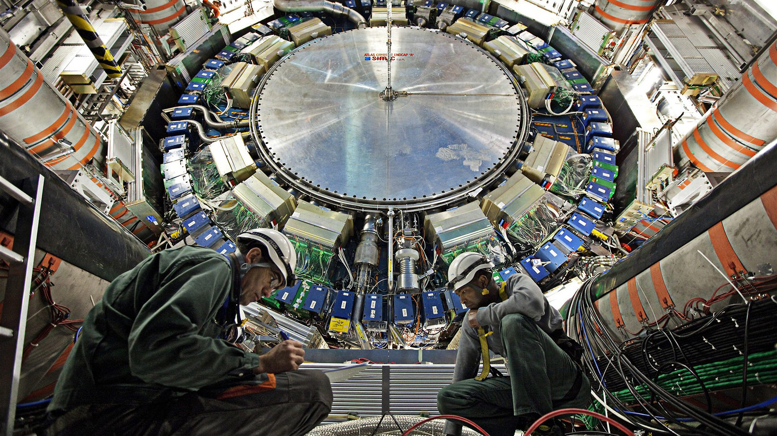
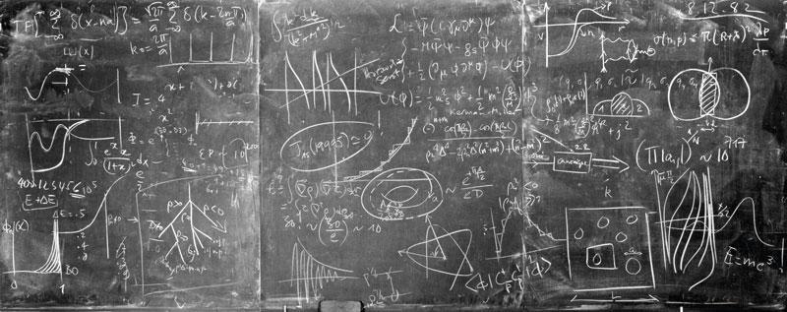
IJCLab les thématiques
Construire des outils pour réaliser ces recherches
Accelerateurs
Detecteurs
Théorie : interpréter et mettre en relation les résultats
et suggérer de nouveaux tests et idées

Slide 9
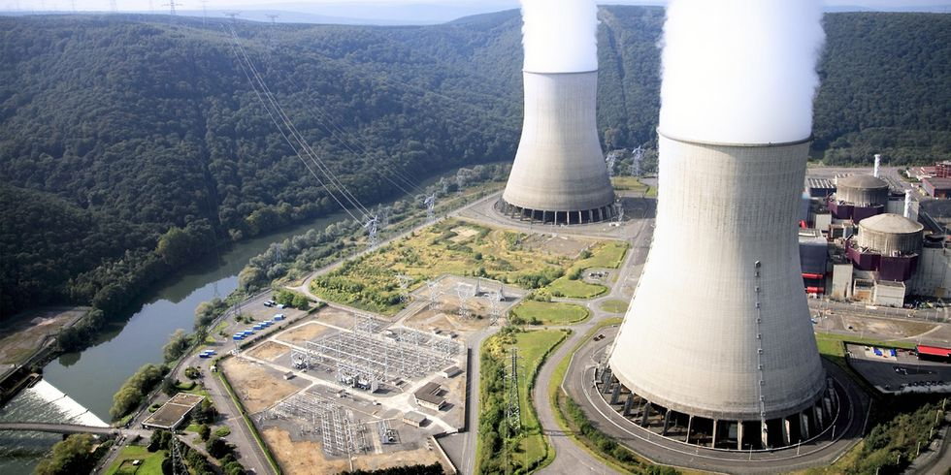
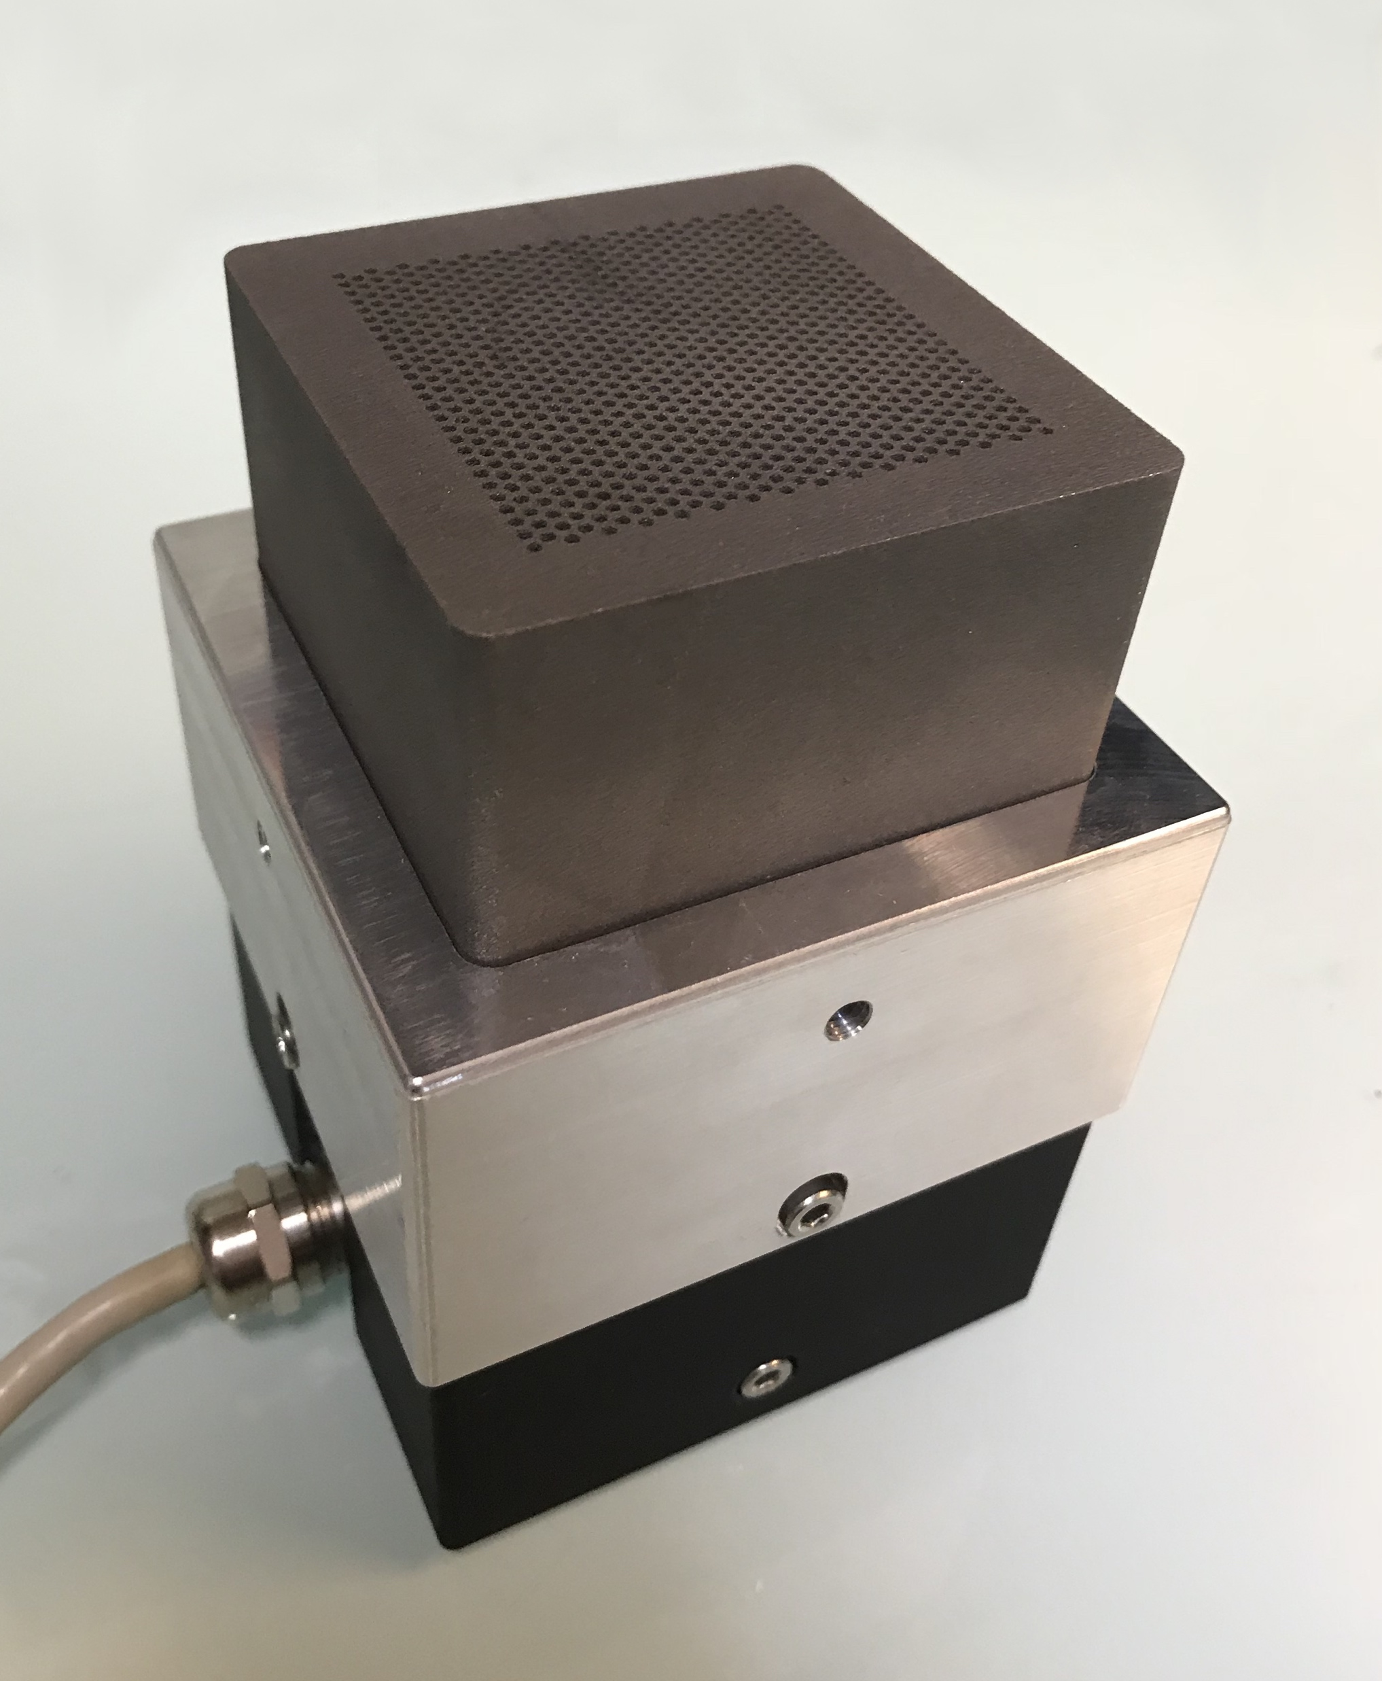
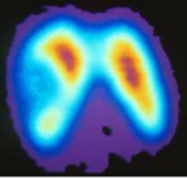
IJCLab les thématiques
Outils et concepts appliqués dans des domaines ayant un impact sur la société
énergie et environnement (énergie nucléaire, radiochimie...) et matériaux
physique de la santé
(imagerie, thérapie par irradiation)

Slide 10
IJClab en bref :Les métiers Techniques ~ 300 personnes
Personnel technique possédant des compétences/expertise techniques
piliers essentiels du laboratoire pour concevoir, dessiner et construire des instruments.
Les services techniques sont alimentés par les enjeux de la recherche (R&D et projets)
La proximité des équipes techniques et de recherche (équipes intégrées)
La capacité à combiner et faire coexister polyvalence et spécialisation
Micro-electronique
Front-End electronics
Exploitation
Technique
Real Time/
Slow Control
Système
CAO – Cablage
Developpement Software
Electronique
Acquisition des données
Informatique
Detecteurs/
Instrumentation
Electrotech./RF
Bureau d’étude
Biologie
Cryogenique
Techniques Vide
Laser
Detecteurs
Ateliers Mécanique
Materiaux
Accélérateurs et autres spécialités
Biologie

Slide 11
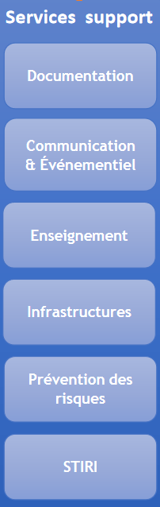
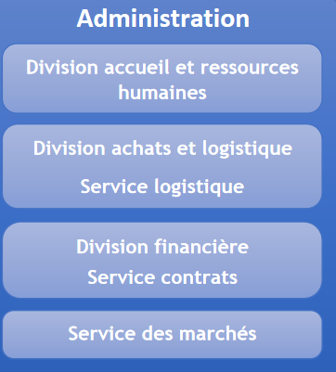

IJCLab in a nutshell: Support Services Support
Les services de soutien sont essentiels pour soutenir toutes les activités scientifiques et techniques du laboratoire.
37 members
Gestion des bibliothèques, bibliothèque numérique commune, accès simplifié à l'ensemble des ressources documentaires et des productions des laboratoires.
Visibilité nationale/internationale de l'IJCLab : communication externe et interne, organisation d'événements, activités patrimoniales...).
Soutien aux activités d'enseignement : faire de l'IJCLab un lieu de rencontre pour les étudiants.
Essentiel pour un "bâtisseur de laboratoire". pour la réussite de la nouvelle mise en œuvre de l'IJCLab.
Rôle clé, compte tenu de la spécificité de nos activités de recherche et de toutes les installations impliquées.
Coopération internationale et liens avec les entreprises : deux piliers de l'IJCLab
Communication et Documentation
~48 members
Un service administratif
fort et structuré
3 divisions
1 Service
4
Unité de gestion de projet. Accompagne et soutient les chefs de projet, fournit des informations et conseille la direction d'IJCLab.

Slide 12
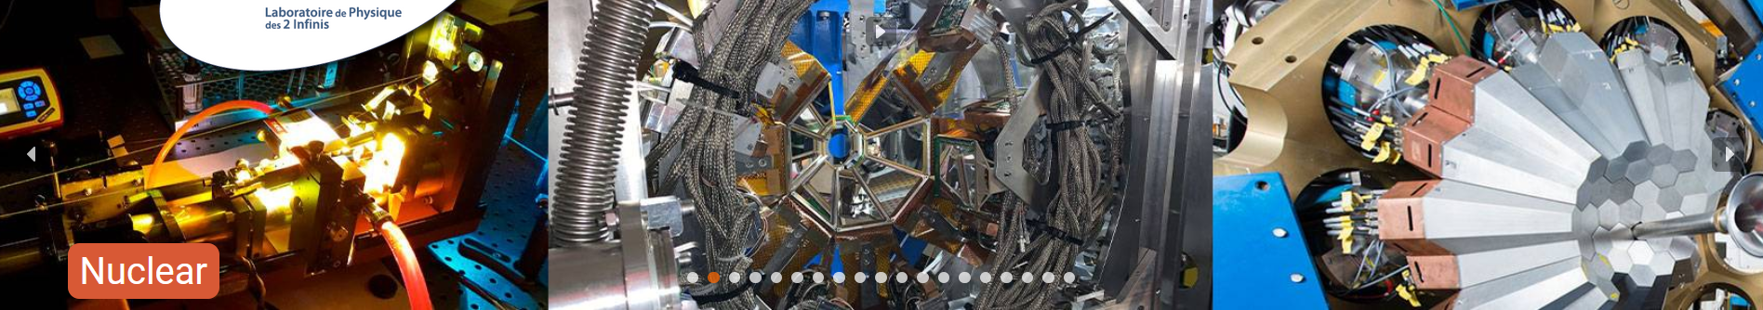

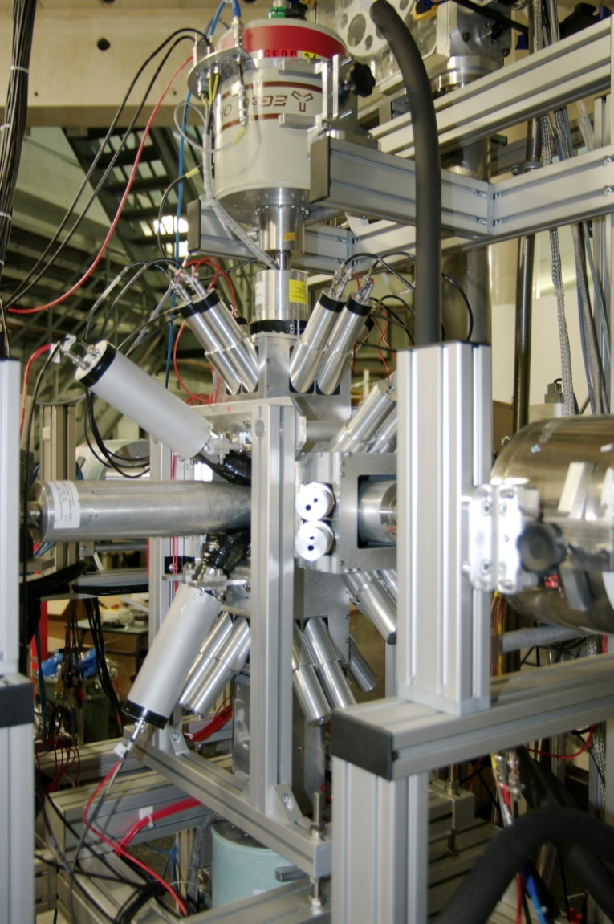
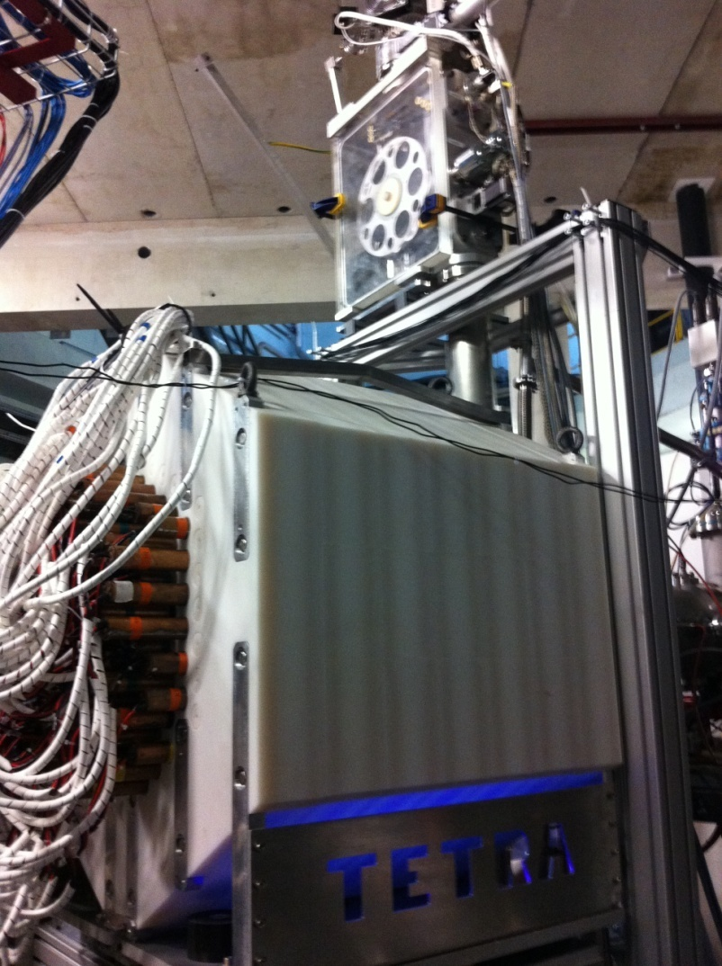
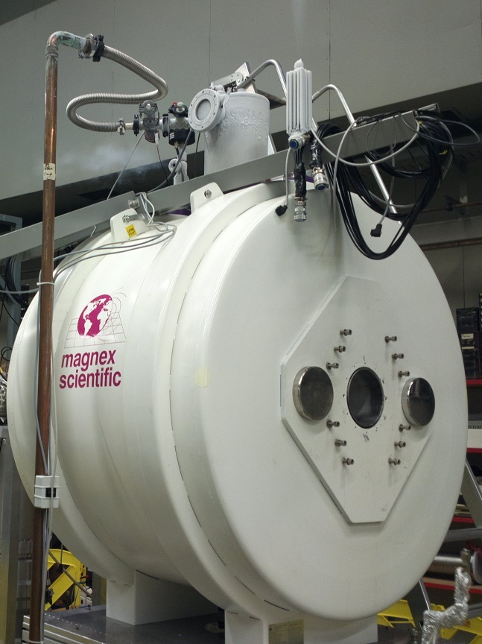
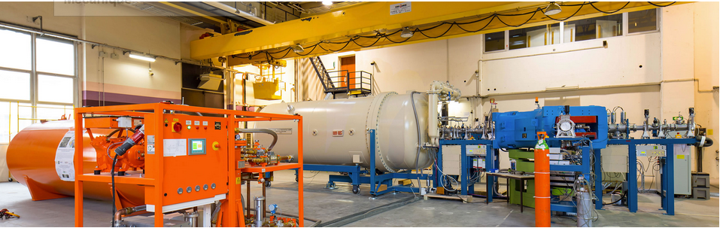

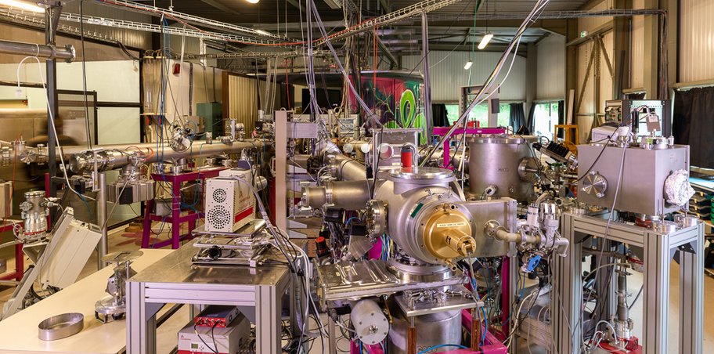
IJClab en bref– IV : Les Plateformes
~30 permanents opérant/travaillant au fonctionnement des plateformes
15 MV Tandem (des protons aux aggregats)
electron linac -> faisceaux radioactives par photofission
Nucléaire, Physique de la santé, Irradiation
Ouvert aux utilisateurs externes
Protons de plusieurs MeV, ions atomiques multichargés, molécules et nanoparticules d'or
Nucélaire/A2C, Physique de la santé, Irradiation
Ouvert aux utilisateurs externes
Irradiation / implantation d'ions et techniques de caractérisation in situ (TEM, IBA)
Energie, matières nucléaires, physique de la santé, physique et chimie de l'irradiation
Ouvert aux utilisateurs externes

Slide 13
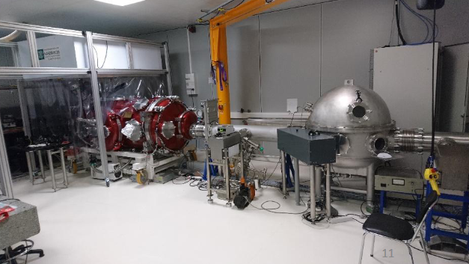
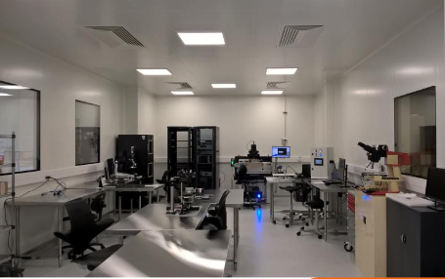
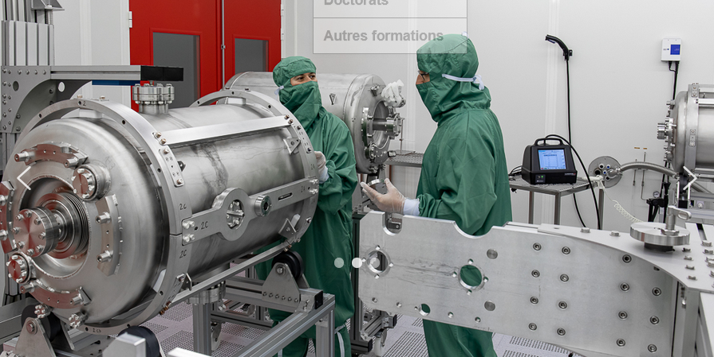
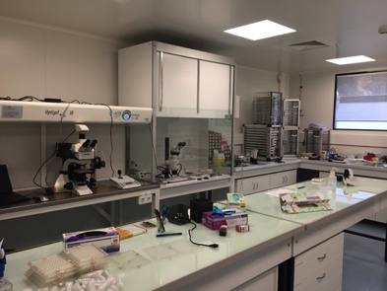






Plateformes Semiconducteur
Silicon Detector Caractérisation/Production
Thèmes de recherche A2C
IJClab en bref– V : Les Plateformes
CALVA
Thèmes de recherche/technologies des accélérateurs
Ouverture à Matériaux, physique atomique, détecteurs
SUPRATECH
R&D sur les cavités supraconductrices (préparation, emballage, assemblage et test des cavités RF supraconductrices).
Cavities for the Lock of Adv. Virgo / Squeezing
Cavity locking/Squeezing for VIRGO and ET
Preparation/analyses Micrometeorite
VIRTUAL DATA
Infrastructure de ressources informatiques avancées
Grille / Cloud
Myrtho
LaseriX
sources cohérentes, intenses et brèves (50fs à 10 ps) dans le proche infrarouge (800nm) et l'EUV (30 à 90 eV)
développement/caractérisation
γ Detectors
Laboratoire de radiochimie
Actinides - Bat 107
Vide et Surfaces
Thèmes de recherche Santé
analyse de surfaces pour les matériaux pour accélérateurs/ expertise sur des projets ultravide
non linear optical biphotonique imaging

Slide 14
Forte Participation/Pilotage de la plus part des gros projets mondiaux
Diriger et jouer un rôle majeur dans des projets phares de classe mondiale en physique des hautes énergies, en physique nucléaire, en astroparticules et en cosmologie et accélérateurs en contribuant à tous les niveaux.
Utilisé activités CNES
TGIR
Avec le CNES
Utilisé activités CNES
TGIR
TGIR
Avec le CNES
Avec le CNES
TGIR
TGIR
IR
IR
TGIR
TGIR
MicroM./Myrtho

Slide 15
Quelques statistique intéressantes sur le étudiants / jeunes
Stages
 | 2020 | 2021* | 2022 | 2023 | 2024 | 2025
# de stagiaires | 125 | 213 | 142 | 167 | 131 | 142
# de mois | 375 | 641 | 483 | 397 | 357
% L | 24% | 32% | 34% | 43% | 35 % | 42 %
% M1 | 28% | 36% | 32% | 30% | 37% | 35 %
% M2 | 47% | 32% | 34% | 27% | 28% | 23 %
Accueil de 263 stagiaires en 2025 dont : 142 (Licence, Master 1et 2), Ecole d’ingénieurs (8), ENS- Paris Saclay (3), Bachelors (2), BTS (7) et BUT (16), stagiaires 3è et 2nde, Autres.
Une augmentation des PostDocs, à confirmer avec le succès croissant des différents appels nationaux/européens.
Stages - Stratégie visible du laboratoire
~30 doctorants entrants/an
~30 soutenances de doctorats/an

Slide 16
en conclusions, notre Manifesto
Contribuer aux projets à tous les stades en physique des hautes énergies, en physique nucléaire, en astroparticules et en cosmologie : proposition, conception, construction, exploitation, analyse des données, théorie.
Jouer un rôle majeur dans la conception, le design et la construction des accélérateurs actuels et futurs.
Développer et exploiter des infrastructures de recherche et des plateformes technologiques soutenant ces domaines de recherche ainsi que la recherche originale en physique de la santé et en énergie.
Promouvoir le développement de nouvelles technologies pour la science au profit de la société et soutenir ainsi la compétitivité industrielle nationale et européenne.
Accueillir les étudiants que le laboratoire forme par et pour la recherche au cœur d'un environnement académique de classe mondiale.

